Slide 1
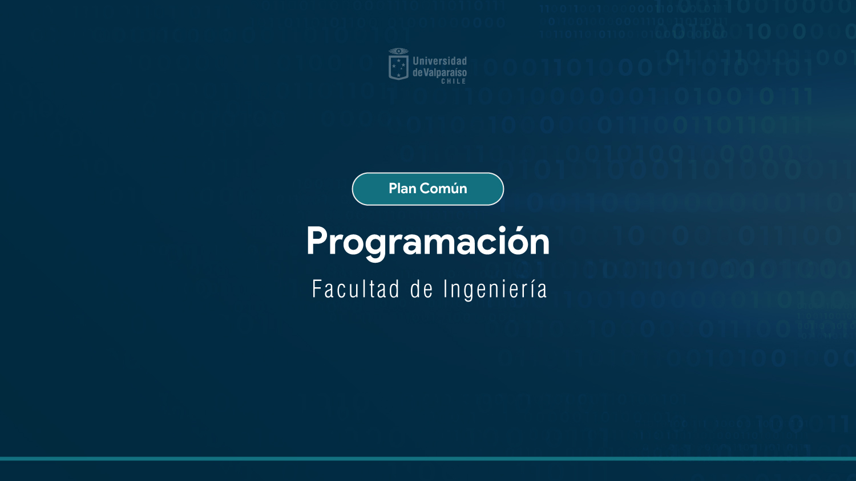

Slide 2

Archivos y Bibliotecas

Slide 3
Módulo 01: Archivos

Slide 4

Archivos: Descripción general

Slide 5



Definición
C:\
tareas
Son estructuras que almacenan datos en forma persistente.
Se guardan en discos duros, de estado sólido, pendrives, dvd, blue-ray, etc.
Se organizan en directorios o carpetas.
informe.docx
mediciones.xlsx
documentos
curriculum.docx
valpo_bares.docx
Plan Común:
Programación

Slide 6
Características principales
*
Ubicación en el medio de almacenamiento
Por ejemplo: c:/tareas/informe.docx
Ruta del archivo
Tipos de rutas:
absolutas:
Comienzan con la letra de la unidad (en windows) o con el símbolo / (en unix y sus derivados)
relativas:
Cualquier ruta que no comience con los caracteres anteriores. Son relativas a un directorio de referencia. Este directorio de referencia, en general, es el directorio donde se localiza el script python que se está desarrollando.
Plan Común:
Programación
* Si bien en windows se utiliza el caracter '\' como separador de carpetas, en estos apuntes se utiliza el caracter '/', debido a que python utilizar este último.

Slide 7
Características principales
archivo
Extensión del archivo
c:/tareas/informe.docx
Las extensiones permiten:
extensión del archivo
diferenciar los nombres de los archivos.
nombre del archivo
identificar las aplicaciones que puede manejar o abrir el archivo.
Plan Común:
Programación

Slide 8
Características principales
c:/Documents/user/progra01/resultados_encuesta.csv
1
Comienza con la letra del dispositivo de almacenamiento
El nombre del archivo está especificado a través de su ruta absoluta
/home/user/progra01/resultados_encuesta.csv
2
Comienza con /
El nombre del archivo está especificado a través de su ruta absoluta
./progra01/resultados_encuesta.csv
El nombre del archivo está especificado a través de una ruta relativa
3
En este caso, se asume que la carpeta donde se accede al archivo es /home/user/
En esta asignatura, se utilizarán rutas relativas a la ubicación del script para utilizar archivos externos de datos.
Plan Común:
Programación

Slide 9
Características principales
Ejercicios_progra01
El script procesar_encuestas.py utiliza los archivos:
clase01
datos_clase01
"datos_clase01/encuesta01.csv"
encuesta01.csv
"datos_clase01/encuesta02.csv"
encuesta02.csv
procesar_encuestas.py
El script invitar_titulados.py utiliza los archivos:
clase02
datos_titulados
"por_cofirmar.txt"
titulados2023.csv
"datos_titulados/titulados2023.csv"
titulados2024.csv
Plan Común:
Programación
"datos_titulados/titulados2024.csv"
por_confirmar.txt
invitar_titulados.py

Slide 10
Archivos: Uso desde Python

Slide 11
Abrir y cerrar archivos
Abrir archivo
open(rutaArchivo, modo, codificación) provee un objeto para el archivo
String. Ruta donde se encuentra el archivo a abrir. Puede ser una ruta absoluta o relativa
String. Indica cómo se utilizará el archivo. Los modos más comunes son:
String. [OPCIONAL]
Indica la forma de almacenado del texto.
Muy útil cuando se trabaja con texto que posee caracteres especiales.
Modo | Significado
r | Lectura
w | Escritura. Si el archivo ya existe, lo borra y lo crea limpio.
a | Agrega contenido al archivo. Si no existe, lo crea.
r+ | Lectura y escritura. Permite actualizar el archivo sin borrarlo.
Cerrar archivo
miArchivo.close()
Plan Común:
Programación
rutaArchivo = "ejemplos/test.txt"
miArchivo = open(rutaArchivo, "r")

Slide 12
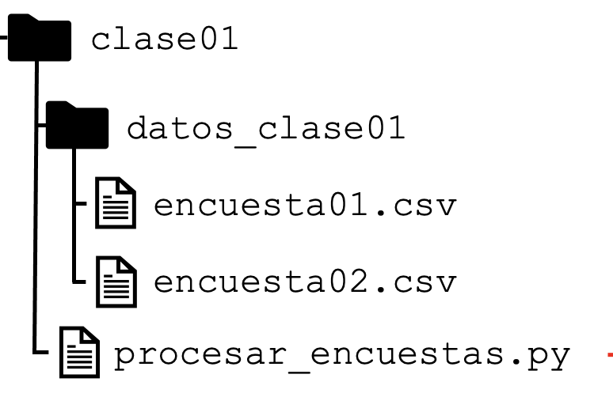
Método de uso de archivos
Estructura para utilizar archivos (simple)
Definir nombre del archivo
archivoEncuenta01 = "datos_clase01/encuesta01.cvs"
miArchivo = open(archivoEncuenta01, "r", encoding="utf-8")
# utilizar datos del archivo a
# través del objeto mi_archivo
miArchivo.close()
Abrir archivo
Usar datos del archivo
Cerrar archivo
Plan Común:
Programación

Slide 13
Método de uso de archivos
Estructura para utilizar archivos (simple)
Definir nombre del archivo
archivoEncuenta01 = "datos_clase01/encuesta01.cvs"
try:
miArchivo = open(archivoEncuenta01, "r", encoding="utf-8")
except:
print("Error al abrir el archivo")
else:
# utilizar datos del archivo a
# través del objeto miArchivo
miArchivo.close()
comprobar si hay problemas al abrir el archivo
Si hay algún problema, dar aviso
Usar datos del archivo si no hay problemas
Plan Común:
Programación
Cerrar archivo

Slide 14
Método de uso de archivos
Estructura para utilizar archivos (no directo)
Definir nombre del archivo
archivoEncuenta01 = "datos_clase01/encuesta01.cvs"
with open(archivoEncuenta01, "r”, encoding="utf-8") as miArchivo :
# utilizar datos del archivo a
# través del objeto miArchivo
# Con esta forma de apertura, el archivo es
# automáticamente cerrado
abrir el archivo con manejo de error
Usar datos del archivo si no hay problemas
Cerrar archivo
Plan Común:
Programación

Slide 15
Manipulación de datos - Lectura
Lectura por caracteres
miArchivo.read(N)
Características de read(N)
Permite leer a lo más N caracteres desde miArchivo
Cada llamada adicional de read(N) lee los siguientes N caracteres desde la última lectura.
1
N es opcional. Si se omite o es negativo, se leen y retornan el contenido completo del archivo
2
Cuando no quedan caracteres, read retorna un string vacío.
3
Plan Común:
Programación

Slide 16
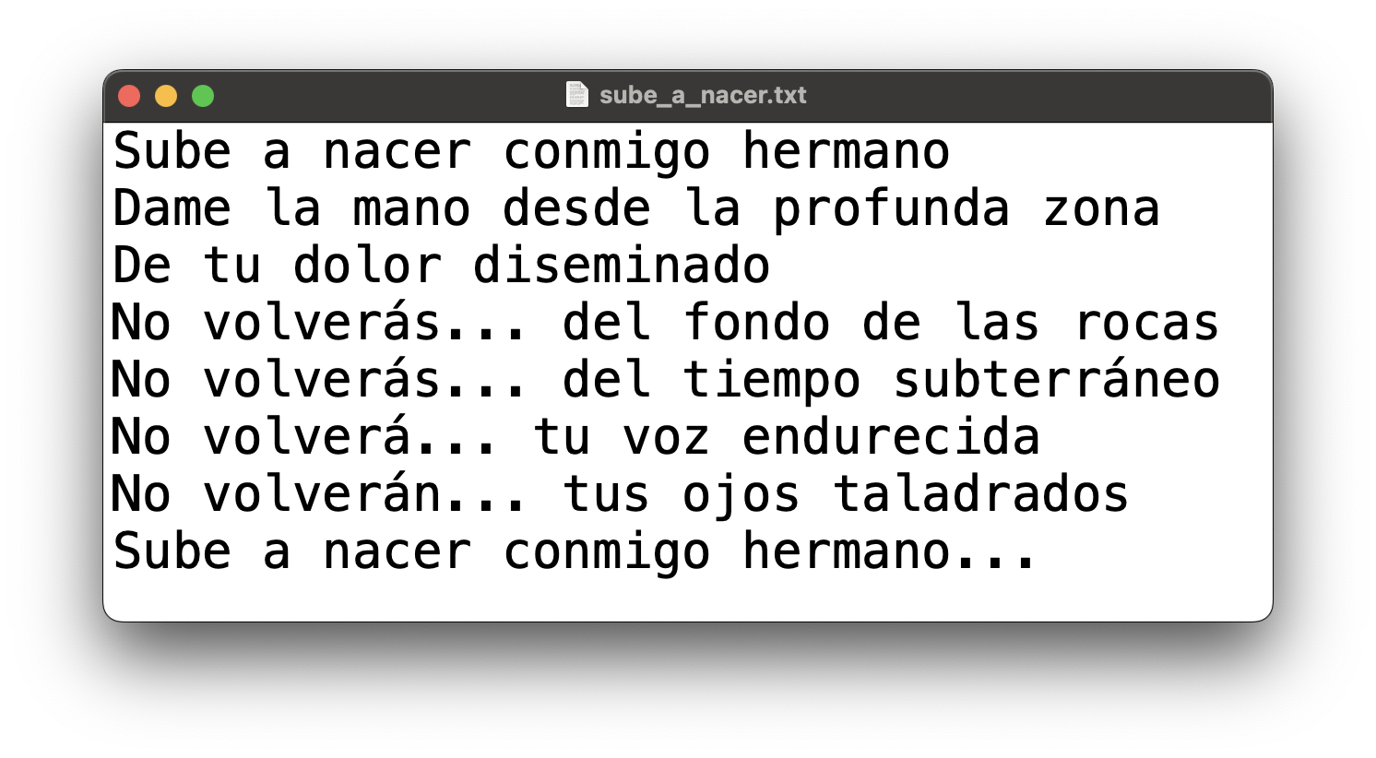
Manipulación de datos - Lectura
Lectura por caracteres (ejemplo)
archivoPoema = "archivos_extras/sube_a_nacer.txt"
try:
textoPoema = open(archivoPoema, "r")
except:
print(f"Hubo un error al abrir el archivo {archivoPoema}")
else:
# utilizar el archivo
#
letras = textoPoema.read(6)
while(letras != “”):
print(“datosLeidos=”, letras)
letras = textoPoema.read(6)
# cerrar archivo
#
textoPoema.close()
Plan Común:
Programación

Slide 17
Manipulación de datos - Lectura
Lectura por caracteres (ejemplo)
archivoPoema = "archivos_extras/sube_a_nacer.txt"
try:
textoPoema = open(archivoPoema, "r")
except:
print(f"Hubo un error al abrir el archivo {archivoPoema}")
else:
# utilizar el archivo
#
letras = textoPoema.read(6)
while(letras != “”):
print(“datosLeidos=”, letras)
letras = textoPoema.read(6)
# cerrar archivo
#
textoPoema.close()
Salida:
datosLeidos='Sube a'
datosLeidos=' nacer'
datosLeidos=' conmi'
datosLeidos='go her'
datosLeidos='mano\nD'
datosLeidos='ame la'
datosLeidos=' mano '
...
Plan Común:
Programación

Slide 18
Manipulación de datos - Lectura
Lectura por línea
miArchivo.readline()
Características de readline()
En cada lectura, se mantiene el salto de línea \n al final de cada línea
Permite leer una línea completa del archivo y la retorna como string.
1
El salto de línea sólo se omite para marcar el final del archivo (string vacío).
2
Plan Común:
Programación

Slide 19
Manipulación de datos - Lectura
Lectura por línea (ejemplo)
archivoPoema = "archivos_extras/sube_a_nacer.txt"
try:
textoPoema = open(archivoPoema, "r")
except:
print(f"Hubo un error al abrir el archivo {archivoPoema}")
else:
verso = textoPoema.readline()
while verso != "":
print(f"{verso=}")
verso = textoPoema.readline()
textoPoema.close()
Plan Común:
Programación

Slide 20
Manipulación de datos - Lectura
Lectura por línea (ejemplo)
archivoPoema = "archivos_extras/sube_a_nacer.txt"
try:
textoPoema = open(archivoPoema, "r")
except:
print(f"Hubo un error al abrir el archivo {archivoPoema}")
else:
verso = textoPoema.readline()
while verso != "":
print(f"{verso=}")
verso = textoPoema.readline()
textoPoema.close()
Salida:
verso='Sube a nacer conmigo hermano\n'
verso='Dame la mano desde la profunda zona\n'
verso='De tu dolor diseminado.\n'
verso='No volverás...del fondo de las rocas.\n'
verso='No volverás...del tiempo subterráneo.\n'
verso='No volverá... tu voz endurecida.\n'
verso='No volverán... tus ojos taladrados.\n'
verso='Sube a nacer conmigo hermano...'
Plan Común:
Programación

Slide 21
Manipulación de datos - Lectura
Lectura archivo completo
miArchivo.readlines() provee una lista con los datos del archivo
Características de readlines()
En cada lectura, se mantiene el salto de línea \n al final de cada línea.
Retorna una lista de strings. Cada elemento es una línea del archivo.
1
El salto de línea sólo se omite para marcar el final del archivo (string vacío).
2
Después que se llama a readlines(), el archivo se puede cerrar, debido a que su contenido está almacenado en listObject.
3
Plan Común:
Programación

Slide 22
Manipulación de datos - Lectura
Lectura por líneas (ejemplo)
archivoPoema = "archivos_extras/sube_a_nacer.txt"
try:
textoPoema = open(archivoPoema, "r")
except:
print(f"Hubo un error al abrir el archivo {archivoPoema}")
else:
versos = textoPoema.readlines()
textoPoema.close()
for v in versos:
print(f"{v=}")
Plan Común:
Programación

Slide 23
Manipulación de datos - Lectura
Lectura por líneas (ejemplo)
archivoPoema = "archivos_extras/sube_a_nacer.txt"
try:
textoPoema = open(archivoPoema, "r")
except:
print(f"Hubo un error al abrir el archivo {archivoPoema}")
else:
versos = textoPoema.readlines()
textoPoema.close()
for v in versos:
print(f"{v=}")
Salida:
v='Sube a nacer conmigo hermano\n'
v='Dame la mano desde la profunda zona\n'
v='De tu dolor diseminado.\n'
v='No volverás...del fondo de las rocas.\n'
v='No volverás...del tiempo subterráneo.\n'
v='No volverá... tu voz endurecida.\n'
v='No volverán... tus ojos taladrados.\n'
v='Sube a nacer conmigo hermano...'
Plan Común:
Programación

Slide 24
Manipulación de datos - Lectura
Lectura por líneas (ejemplo)
archivoPoema = "archivos_extras/sube_a_nacer.txt"
try:
textoPoema = open(archivoPoema, "r")
except:
print(f"Hubo un error al abrir el archivo {archivoPoema}")
else:
for v in textoPoema:
print(f"{v=}")
textoPoema.close()
Aplicar ciclo for directamente a la variable fileObject.
Plan Común:
Programación

Slide 25
Manipulación de datos - Escritura
Abrir archivo para escritura (simple)
Modo "a" agrega al final del archivo. Si no existe, lo crea.
rutaArchivo = "ejemplos/test.txt"
miArchivo = open(rutaArchivo, "a")
Modo "w" sobreescribe el archivo. Elimina el contenido anterior.
Abrir archivo para escritura (con manejo de excepciones)
rutaArchivo = "archivos_extras/test.txt"
try:
miArchivo = open(rutaArchivo, "a")
except:
print(f"No se puede abrir el archivo {rutaArchivo}")
else:
miArchivo.close()
Escribir strings en un archivo
Plan Común:
Programación
nuevoString = "Esto es una prueba\n"
miArchivo.write(nuevoString)

Slide 26
Manipulación de datos - Escritura
Guardar datos en un archivo para que pueda ser utilizado por otros programas
Cuando se quieren guardar datos repetitivos, es recomendable ingresarlo de forma ordenada, para luego leerlos con estructuras de control iterativas.
Por ejemplo, un formato de texto conocido es el formato .csv (comma separated values), que es aceptado por programas para planillas de cálculo.
En estos archivos, cada dato se encuentra en una columna distinta, separadas por algún separador. Normalmente, este separador es una coma (,) , tabulador (\t), punto y como (;) o dos puntos (:).
Plan Común:
Programación

Slide 27
Archivos: Ejercicio01

Slide 28
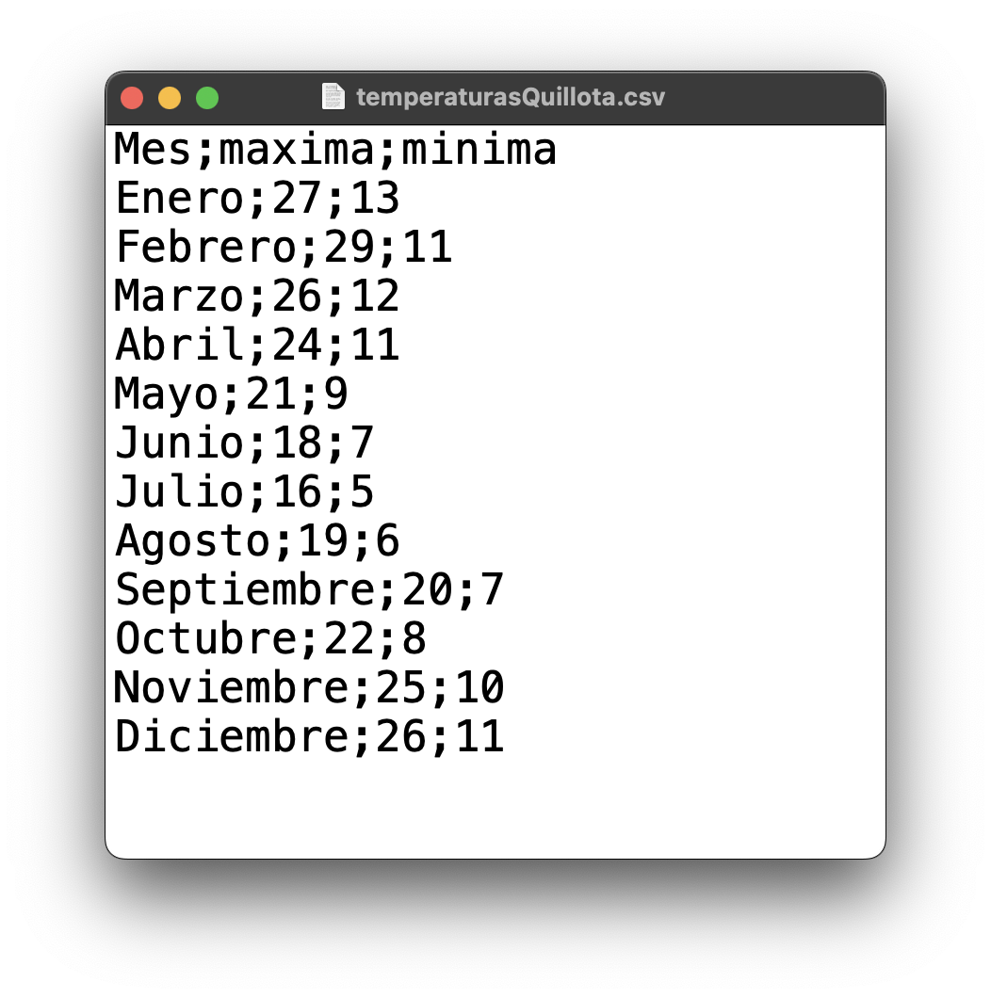
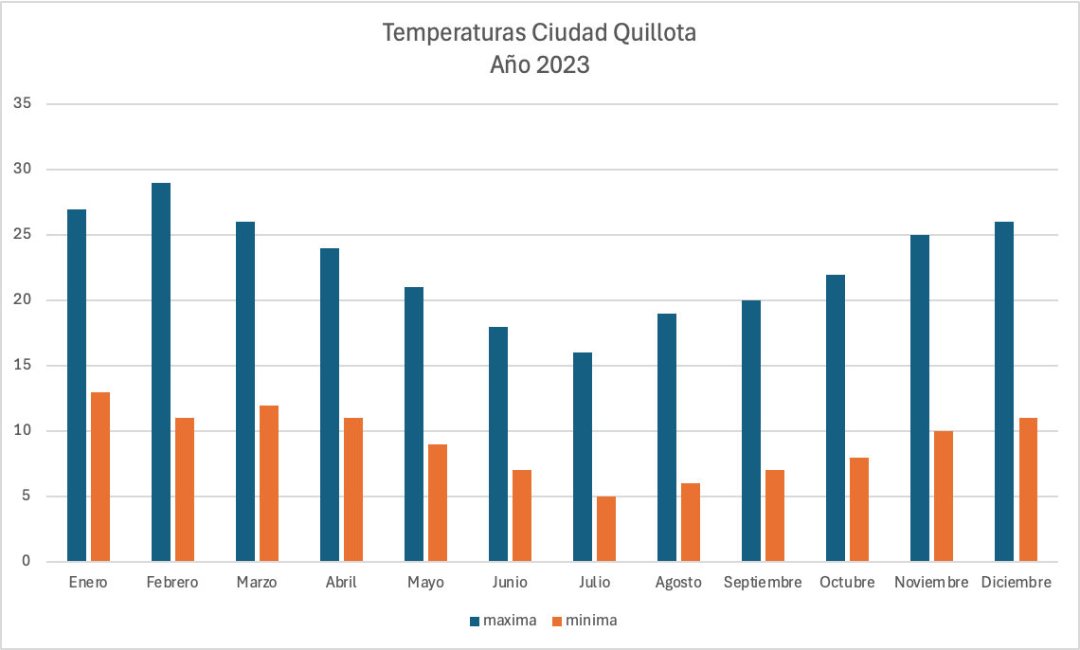
Manipulación de datos - Escritura
Por ejemplo, almacenar temperaturas de ciudades y luego graficarlas con una planilla de cálculo.
Guardar datos en un archivo para que pueda ser utilizado por otros programas
rutaArchivo = "archivos_extras/temperaturasQuillota.csv"
temperaturasMensuales = ""
try:
miArchivo = open(rutaArchivo, "w")
except:
print(f"No se puede abrir el archivo {rutaArchivo}")
else:
temperaturasMensuales = "Mes;maxima;minima\n"
temperaturasMensuales += "Enero;27;13\n"
temperaturasMensuales += "Febrero;29;11\n"
temperaturasMensuales += "Marzo;26;12\n"
temperaturasMensuales += "Abril;24;11\n"
temperaturasMensuales += "Mayo;21;9\n"
temperaturasMensuales += "Junio;18;7\n"
temperaturasMensuales += "Julio;16;5\n"
temperaturasMensuales += "Agosto;19;6\n"
temperaturasMensuales += "Septiembre;20;7\n"
temperaturasMensuales += "Octubre;22;8\n"
temperaturasMensuales += "Noviembre;25;10\n"
temperaturasMensuales += "Diciembre;26;11\n"
miArchivo.write(temperaturasMensuales)
miArchivo.close()
Plan Común:
Programación

Slide 29
Módulo 02: Bibliotecas

Slide 30
Bibliotecas: Descripción general

Slide 31
¿Qué son las bibliotecas?
Una biblioteca es una colección de funcionalidades que proporciona un servicio específico o un conjunto de servicios. Por ejemplo, la biblioteca matemática proporciona funciones para realizar operaciones matemáticas, como seno, coseno, raíz cuadrada, etc.
¿Cómo se usan las bibliotecas?
Para acceder a ellas, es necesario incluirlas por su nombre.
import nombreBiblioteca
Para su uso, las bibliotecas se deben importar, con la instrucción import.
Plan Común:
Programación

Slide 32
Ejemplo de importación
Existen dos formas básicas de importar funciones desde bibliotecas:
1
2
Importando la biblioteca completa. Para acceder a las funciones se utiliza el operador punto ( . )
Importando funciones específicas desde una biblioteca.
import math
print("sen(0)=", math.sin(0))
print("cos(0)=", math.cos(0))
print("sen(pi/2)=", math.sin(math.pi/2))
print("cos(pi/2)=", math.cos(math.pi/2))
print("sen(pi)=", math.sin(math.pi))
print("cos(pi)=", math.cos(math.pi))
from math import sin, cos, pi
print("sen(0)=", sin(0))
print("cos(0)=", cos(0))
print("sen(pi/2)=", sin(pi/2))
print("cos(pi/2)=", round(cos(pi/2),10))
print("sen(pi)=", round(sin(pi)))
print("cos(pi)=", cos(pi))
Plan Común:
Programación

Slide 33
Ejemplo de importación
La alternativa uno tiene una variación o simplificación:
3
Importando la biblioteca completa, pero a través de un alias o apodo.
import math as m
print("sen(0)=", m.sin(0))
print("cos(0)=", m.cos(0))
print("sen(pi/2)=", m.sin(m.pi/2))
print("cos(pi/2)=", m.cos(m.pi/2))
print("sen(pi)=", m.sin(m.pi))
print("cos(pi)=", m.cos(m.pi))
Para evitar confusión con variables o funciones propias del desarrollo de un programa, en esta asignatura se utilizará la forma 1 o la forma 3 de importación.
Plan Común:
Programación

Slide 34
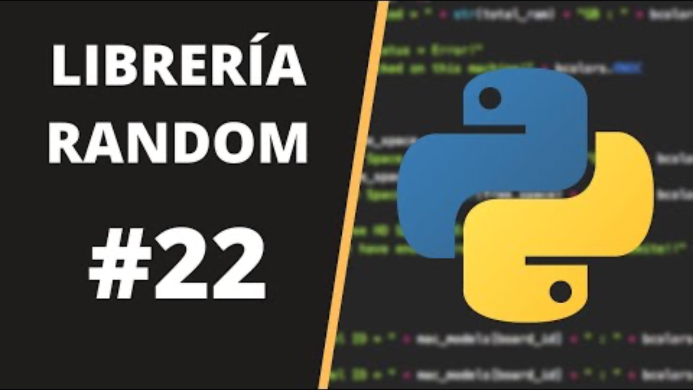
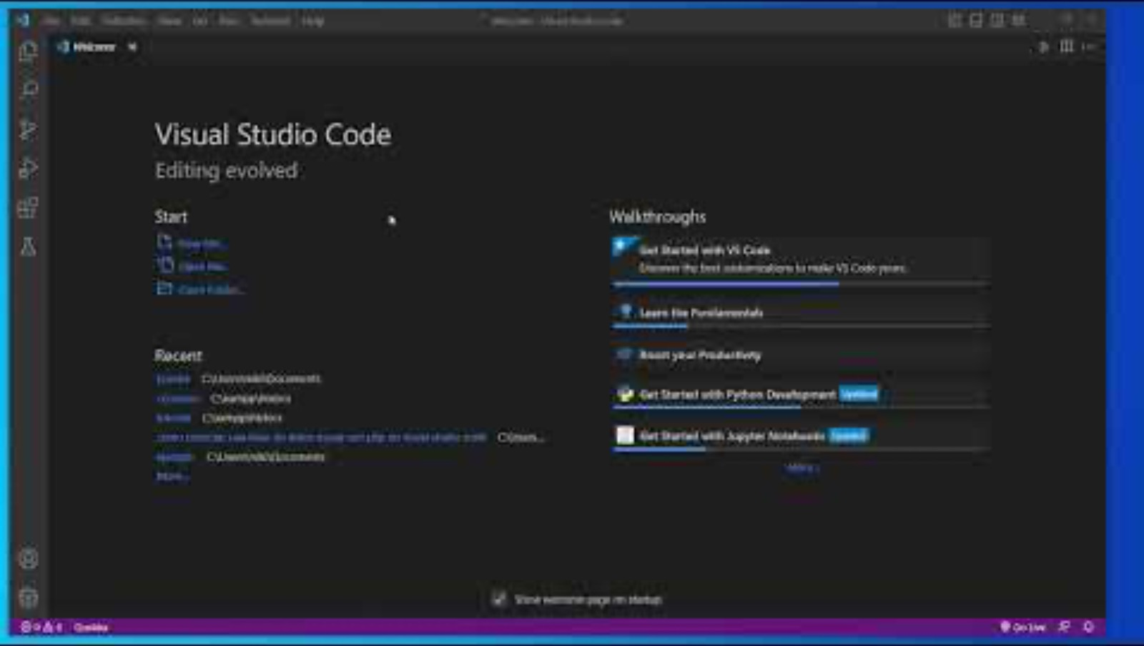

Bibliotecas de uso frecuente
random: Para generación de elementos pseudo-aleatorios.
https://docs.python.org/es/3/library/random.html
https://youtu.be/nLKjIKz6zSI?si=ayypu3kihZ1kRbNy
matplotlib: Para desarrollo de visualización de datos.
https://matplotlib.org
https://youtu.be/MnFcMxqhWbQ?si=U-fnQpzfupDrobTm&t=374
numpy: Para funciones matemáticas avanzadas.
https://www.numpy.org
https://youtu.be/WxJr143Os-A?si=jTC_iAljFHKw4hy1&t=35
Plan Común:
Programación

Slide 35
Bibliotecas: Ejercicio01

Slide 36



Ejercicio – Biblioteca math
Implementar un programa en Python que implemente la siguiente función:
$$f\left(x,y,z\right)=\sqrt{{\left(|x−π∙sin\left(x\right)|\right)}^{2z}+{\left(|y−π∙cos\left(y\right)|\right)}^{2z}}$$
Evalúe el resultado para:
$$x=\frac{π}{8}$$
$$y=e^{−2}$$
$$z=3.8$$
Plan Común:
Programación

Slide 37



Ejercicio – Biblioteca math
Implementar un programa en Python que implemente la siguiente función:
$$f\left(x,y,z\right)=\sqrt{{\left(|x−π∙sin\left(x\right)|\right)}^{2z}+{\left(|y−π∙cos\left(y\right)|\right)}^{2z}}$$
import math
def f(x: float, y: float, z: float) -> float:
resta1 = x - math.pi * math.sin(x)
resta2 = y - math.pi * math.cos(y)
exp1 = math.pow(abs(resta1), (2*z))
exp2 = math.pow(abs(resta2), (2*z))
raiz = math.sqrt(exp1 + exp2)
return raiz
x = math.pi/8
y = math.pow(math.e, -2)
z = 3.8
resultado = f(x,y,z)
print(resultado)
Evalúe el resultado para:
$$x=\frac{π}{8}$$
$$y=e^{−2}$$
$$z=3.8$$
Plan Común:
Programación

Slide 38
Bibliotecas: Ejercicio02

Slide 39
Ejercicio – Biblioteca math
Utilizando la biblioteca random, implemente una función que simule el lanzamiento de una moneda. Pruebe la operación de la función simulando 100 lanzamientos. ¿Cuál es el porcentaje de cada lado?
Plan Común:
Programación

Slide 40
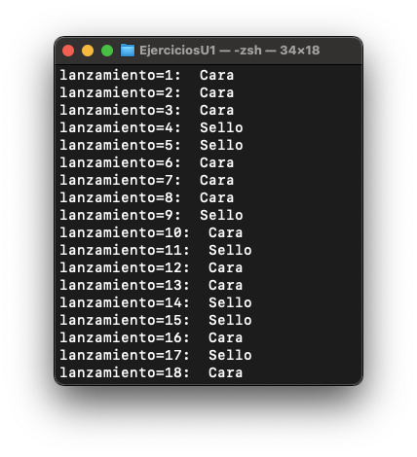
Ejercicio – Biblioteca math
Utilizando la biblioteca random, implemente una función que simule el lanzamiento de una moneda. Pruebe la operación de la función simulando 100 lanzamientos. ¿Cuál es el porcentaje de cada lado?
import random
def lanzarMoneda() -> str:
lado = ""
moneda = random.randint(0,1)
if moneda == 1:
lado = "Cara"
else:
lado = "Sello"
return lado
for lanzamiento in range(1,101):
print(f"{lanzamiento=}:", lanzarMoneda())
¿Cuál es el porcentaje si simulamos 1000 lanzamientos? ¿10000? ¿100000? …
Plan Común:
Programación

Slide 41
Archivos y Bibliotecas

